Slide 1
CHANDRA ASRI WINDARSIH, S.H., M.Pd.

Slide 3
KEBIASAAN NEGATIF ORANG TUA
Membandingkan anak
Memaksakan untuk sama
Terus-terusan membicarakan kesalahan
Meragukan mimpi, aspirasi, dan cita-cita anak
Menilai kecerdasan anak dari nilai rapot

Slide 4
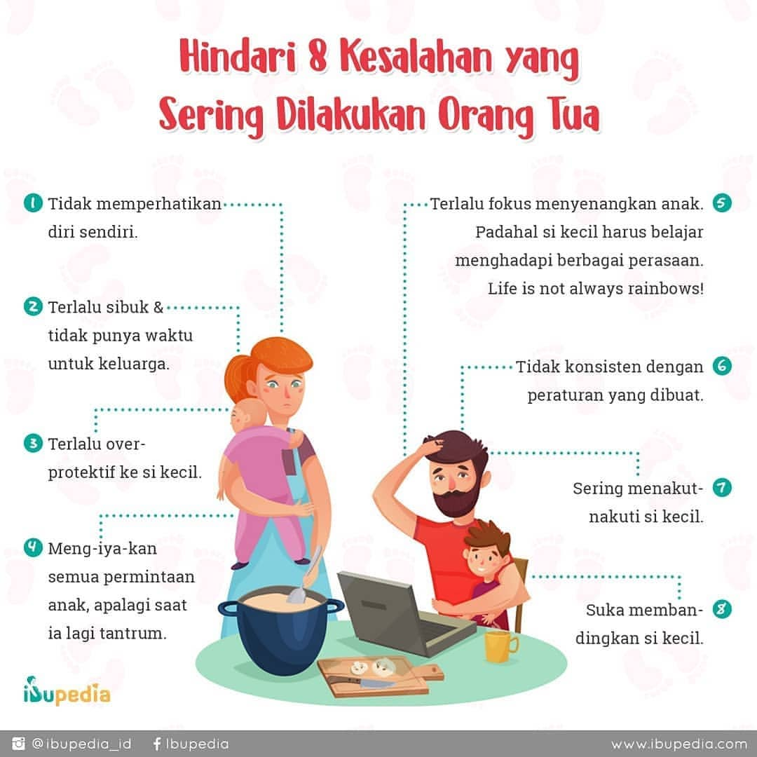

Slide 5
pengabaian emosional merupakan kegagalan orang tua dalam merespons kebutuhan anaknya

Slide 8
Orang tua merasa lebih tahu dari pada anak dan mengharuskan anak menuruti semua keinginan orang tua.
Orang tua merasa melakukan hal terbaik buat anak, namun anak merasa ia tidak dipahami oleh orang tua.
Anak belum mengetahui cara yang tepat untuk menyampaikan emosi, dan orang tua sering merasa tidak sabar menghadapi anak.

Slide 10
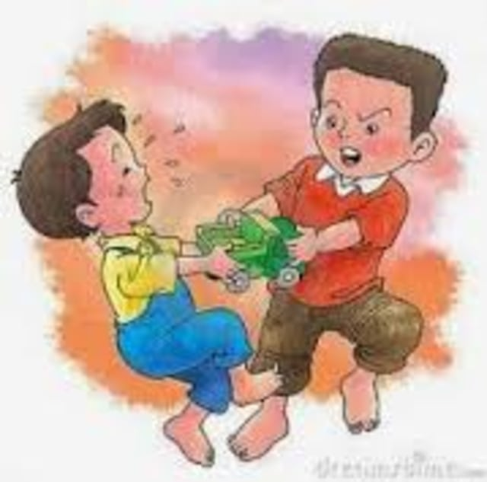

Slide 12
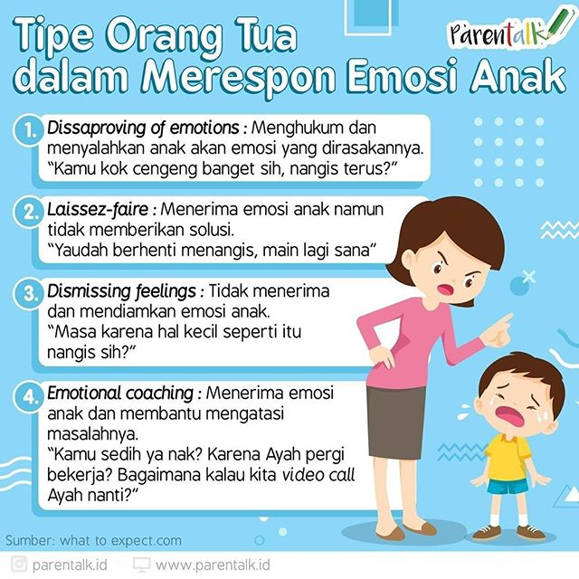

Slide 13
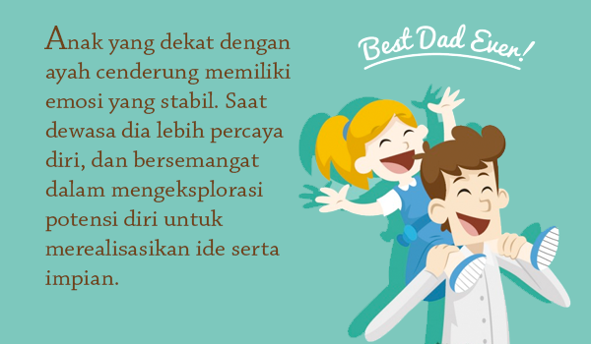

Slide 15
Curhat, sarana sederhana yang dapat membuat anak-anak kita bisa memiliki daya tahan mental lebih baik terhadap lingkungan (negatif).

Slide 16
MEMBANGUN BUDAYA CURHAT ANAK KEPADA ORANGTUA
1. Eye contact
2. Good listener 3. Warm hug
4. Follow the world
5. The best interests of the child

Slide 23
PELIT
/ PELIT

